Slide 1
Пројекат из архитектуре рачунарски система
Тема:
64-пински АРМ LPC2148 микроконтролер
Никола Самарџић

Slide 2
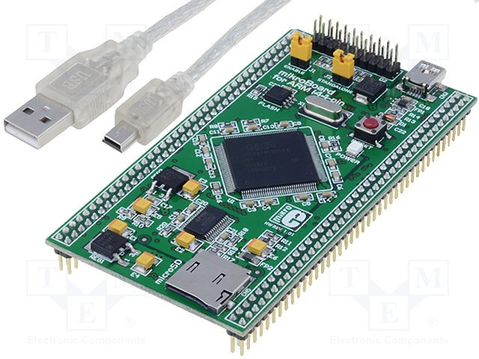
Микро плоча за 64-пински АРМ је примарно требало да буде повезана за „EasyARM v6” развијачки систем, међутим може се користити као самосталан уређај. Плоча садржи LPC2148 микроконтролер, флеш модул, USB конекторе, microSD конектор, JTAG конектор, USB UART, регулатор напона и конекторе, који омогућавају повезивање са развијачким системом.

Slide 3
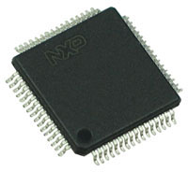
LPC2148 микроконтролер је залемљен на микро плочу за 64-пински АРМ. Неке од његових кључних особина су:
16-битни/32-битни ARM7TDMI-S микроконтролер у малом LQFP64 пакету
40 kB статичке РАМ меморије и 512 kB флеш меморије. 128-битни широки интерфејс који омогућава операције велике брзине, 60 MHz.
Један флеш сектор или потпуно брисање чипа у 400 ms и програмирање од 256 B за време од 1 ms.
USB 2.0 компатибилан контролер уређаја са 2 kB РАМ-а.
RTC са независном снагом и улазом за осцилатор од 32 kHz.

Slide 4
Пројектни задатак
Пројектни задатак који је разматран у овом раду је прилично једноставан и уобичајан пример за све микроконтролере и плоче. У питању је паљење и гашење одређених диода, које се налазе на развијачком систему UNI DS-6, са кашњењем од једне секунде. На UNI DS-6 постоје 72 диоде, међутим, прекидачима можемо сами бирати које ће радити, а које не. За реализацију пројекта коришћени су Keil v5, у којем је написан код, и Flash Magic, помоћу којег је код повезан на плочу. Дакле, пројекат је рађен на АРМ плочи, која је касније повезана на UNI DS-6.
Практична примена „свићкања“ диода могу бити украсни лампиони, који се, нпр., користе за кићење јелке уочи Нове године.

Slide 5
